Slide 1
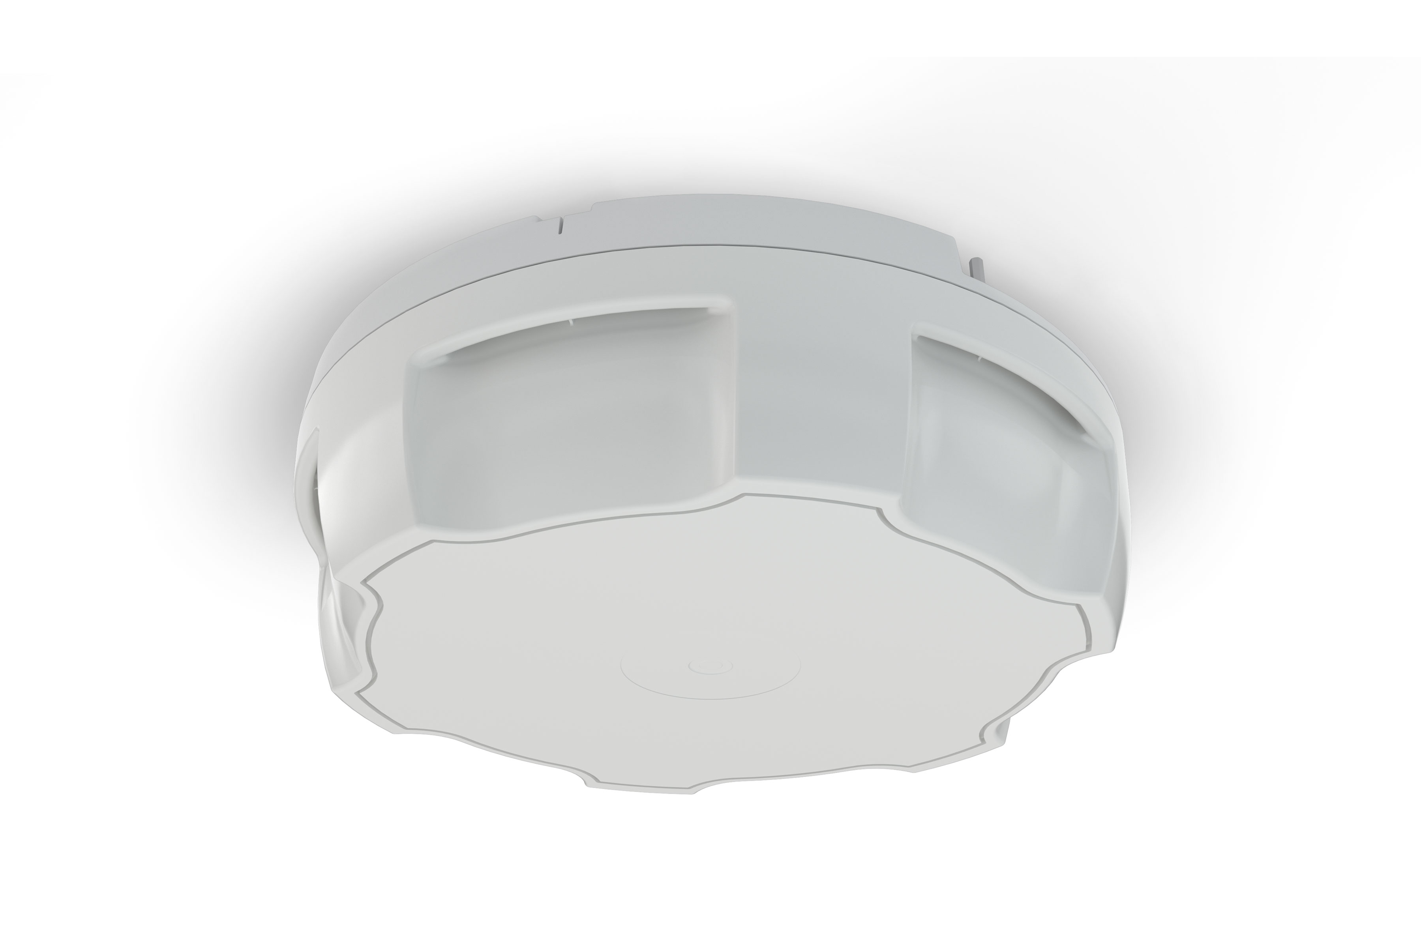

Lecteur RTLS ATR7000 – Zebra

Slide 2
Lecteur RTLS ATR7000 – Zebra
Le ATR7000 représente la nouvelle génération de lecteurs fixes Zebra, conçu pour offrir une visibilité totale et en temps réel sur vos actifs. Contrairement aux lecteurs classiques, il ne se contente pas de lire les données, il localise précisément vos stocks et équipements pour optimiser la planification et réduire les erreurs manuelles.
Options de lecture et configurations disponibles : L'ATR7000 utilise une technologie d'antenne réseau à commande de phase et grand angle pour offrir une précision et une couverture inégalées. Il est disponible avec plusieurs options de montage (poteau ou VESA) et d'alimentation (24 V CC ou PoE+) pour s'adapter à toutes les configurations d'infrastructure.
Successeur des modèles classiques et déploiements clients : Conçu pour surpasser les lecteurs RFID fixes standards, l'ATR7000 permet de réduire de moitié le nombre de lecteurs nécessaires grâce à sa zone de couverture imbattable. Il est déjà largement adopté dans des secteurs exigeant une surveillance de zone précise, le contrôle des entrées/sorties ou encore la gestion automatisée du matériel.
Performances améliorées et nouvelle génération technologique : L'ATR7000 augmente significativement les capacités de suivi avec un débit jusqu'à 10 fois supérieur à celui des concurrents. Sa technologie de formation numérique de faisceaux lui permet de géolocaliser précisément les actifs à 0,6 mètre près, même pour les articles stockés en rayon ou en mouvement.
Durée de commercialisation et support technique Zebra : L'ATR7000 bénéficie d'une garantie standard d'un an contre tout défaut de pièce et de main-d'œuvre. Pour un investissement durable, Zebra recommande les services d'assistance Zebra OneCare et l'aide au design et au déploiement de la technologie RFID sur site.
Robustesse et résistance terrain : Le design industriel de l'ATR7000 est certifié IP51, lui permettant de résister à la poussière et aux projections d'eau en milieu professionnel. Il est conçu pour fonctionner dans des températures allant de -20 à 55 °C, supportant ainsi des environnements de travail variés.
Logiciel et intelligence embarquée : L'ATR7000 fonctionne avec le logiciel CLAS (Configuration and Location Analytics Software), qui automatise la triangulation des données pour calculer la localisation en temps réel. Cette solution élimine environ 6 à 9 mois de temps de développement logiciel, garantissant un retour sur investissement plus rapide.
Connectivité avancée et intégration avec l’écosystème Zebra : Grâce à l'API RFID de Zebra et au connecteur IdO (IoT), l'ATR7000 assure une intégration rapide aux systèmes de gestion d'entrepôt (WMS). Il est entièrement compatible avec les outils de gestion de parc comme RFID Reader Management pour une surveillance centralisée via le cloud.

Slide 3
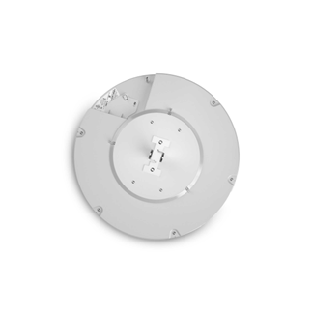
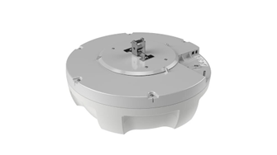
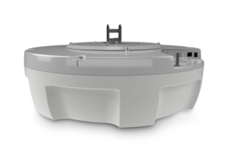
Lecteur RTLS ATR7000 – Zebra
1. Caractéristiques
Écran
Écran capacitif tactile multipoint Verre Gorilla Glass 5
Plus de brillance dans l’écran (600 nits)
Indice d’étanchéité
IP51
Système d’exploitation
Interface de gestion basée sur Linux
Dimensions
Diamètre de 482,6 mm pour une hauteur de 161 mm
Connectivité
Ethernet 10/100 BaseT (RJ45)
Protocoles supportés
IPv4, IPv6, et sécurisation via TLS v1.2
Plage de fréquences
865-868 MHz pour la zone EMEA
(Europe, Moyen-Orient, Afrique)
Compatibilité étiquettes
Optimisé pour les étiquettes RFID UHF passives (EPCglobal Classe 1, Gen 2)
Température de protection
Fonctionnement garanti de -20 °C à 55 °C
Montage
Fixation directe sur poteau ou via support Vesa 75/100
Alimentation
Options flexibles via PoE+ ou alimentation 24 V CC.
Poids
5,03 kg
Consommation électrique
Maximum 24 W en activité et 4 W en veille

